Slide 1
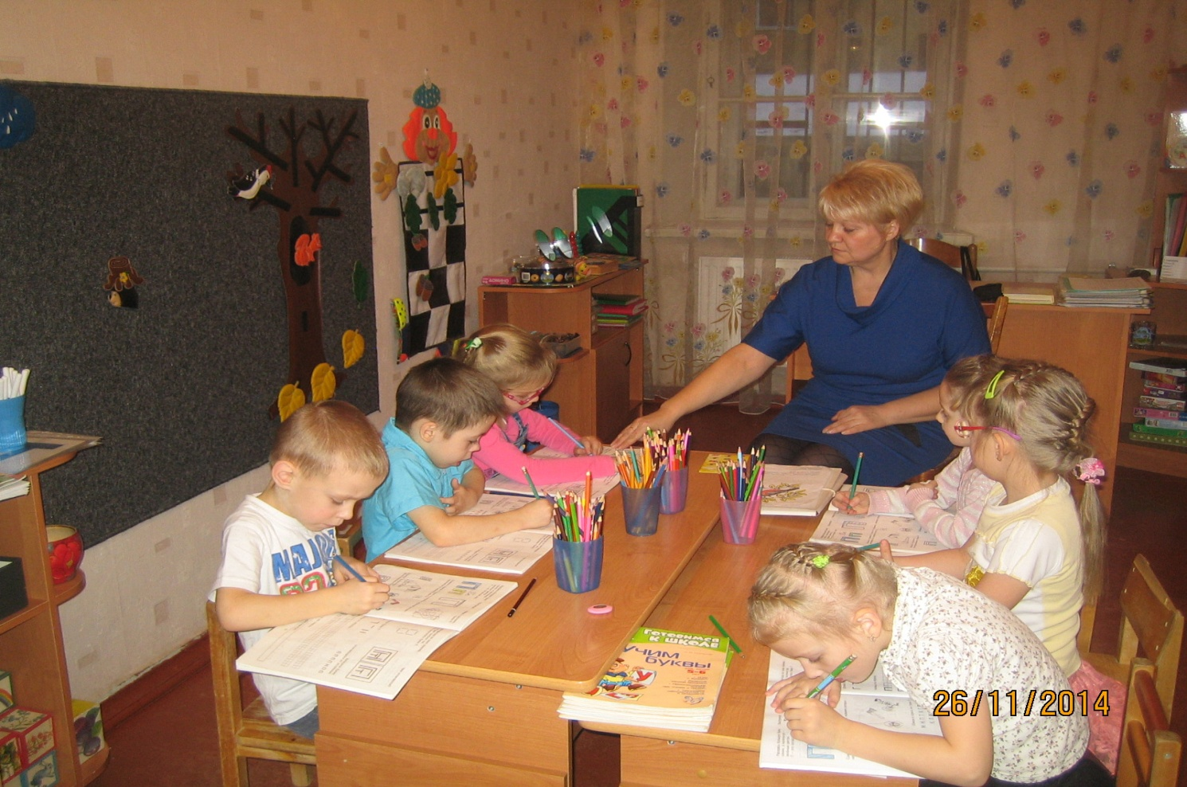
Гетманенко Юлия Дмитриевна
Учитель-логопед высшей квалификационной категории.
Образование высшее, окончила РГПУ им. А.И. Герцена.
Стаж педагогической работы – 29 лет.

Slide 2
Основные направления работы
Развитие способностей, направленных на повышение уровня подготовки и адаптации к обучению в школе
Развитие общеречевых навыков
Развитие мелкой моторики
Развитие фонематических процессов
Развитие познавательных процессов
Развитие высших психических функций
Развитие связной речи

Slide 3
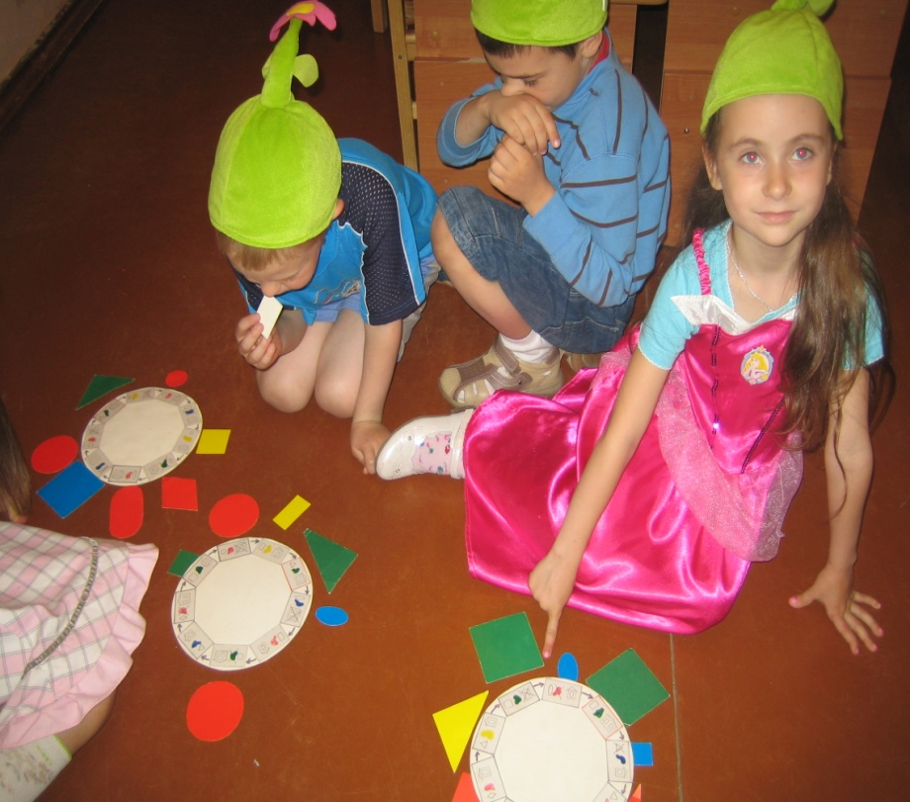
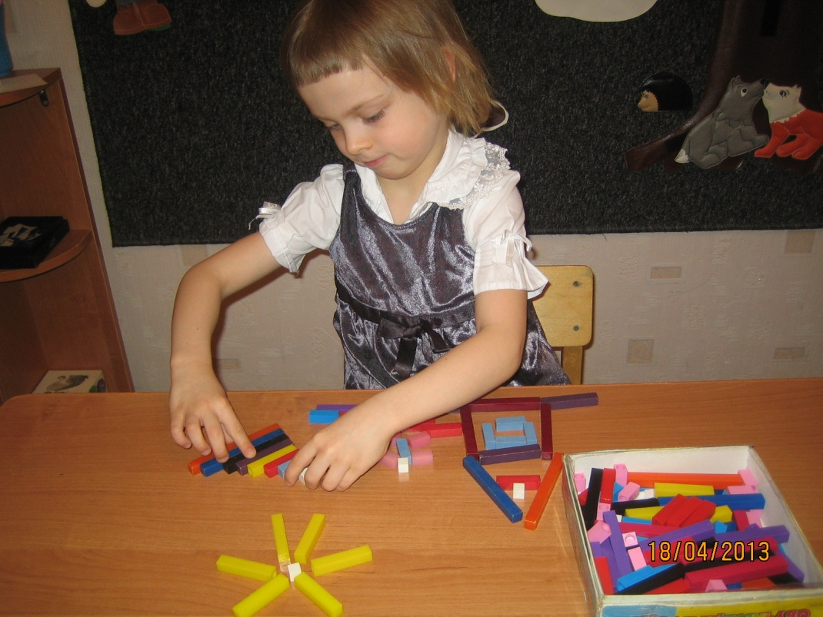
Использование современных технологий
Блоки Дьенеша «Волшебные клубочки»
Палочки Кюизенера «Лесенка»

Slide 4
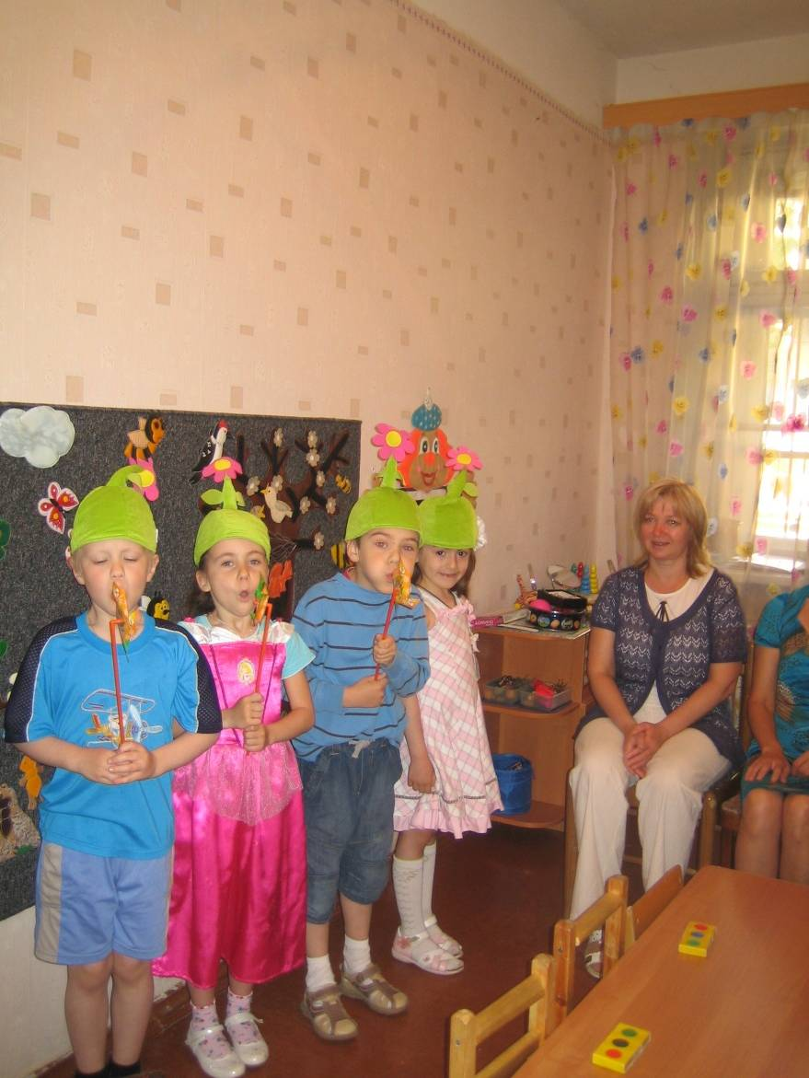
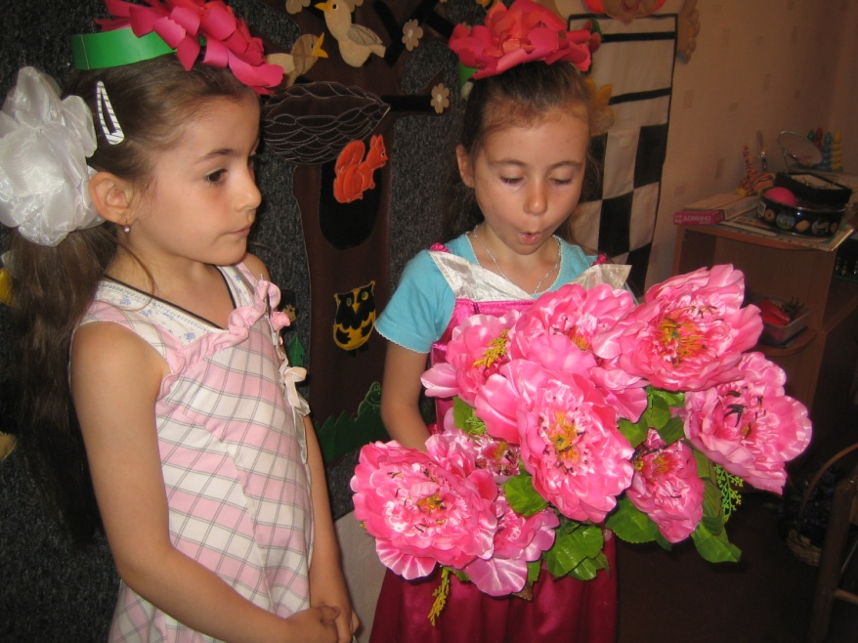
Развитие общеречевых навыков
Закрепляем плавный длительный выдох

Slide 5
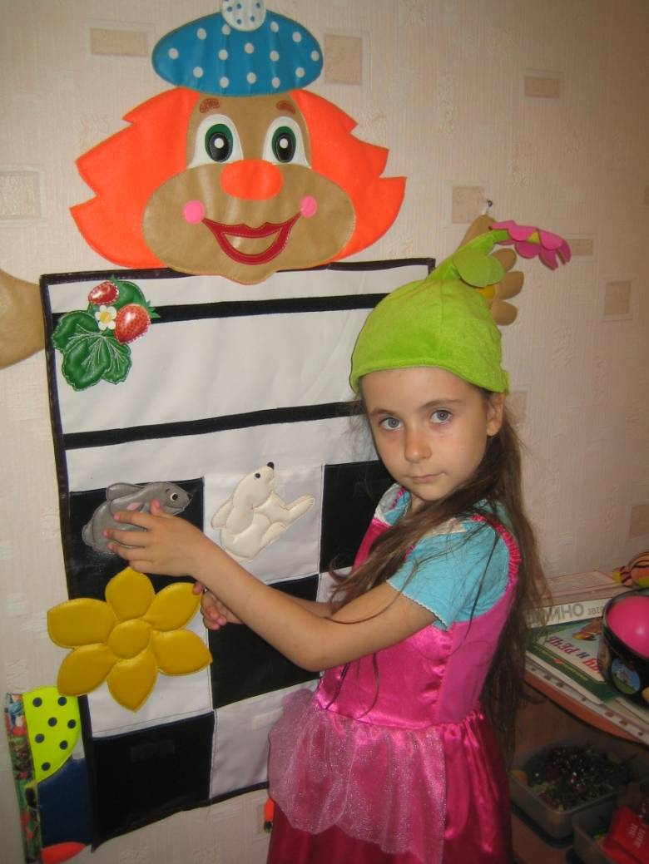
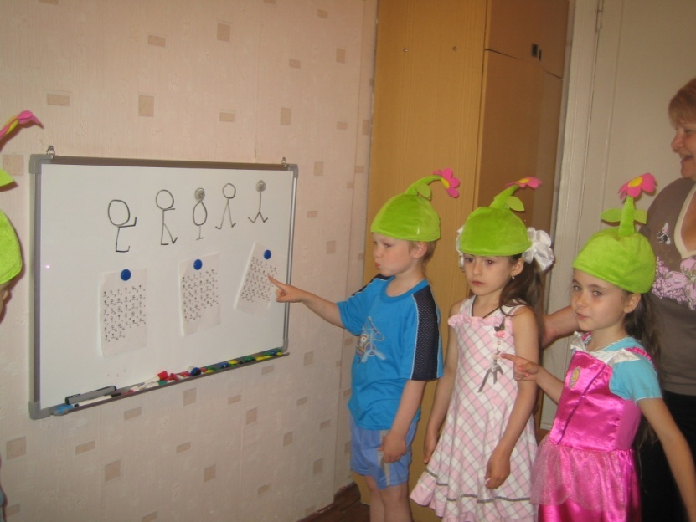
Использование развивающих игр
Игры на ассоциации, таблицы по мнемотехнике
Кроссворды и ребусы

Slide 6
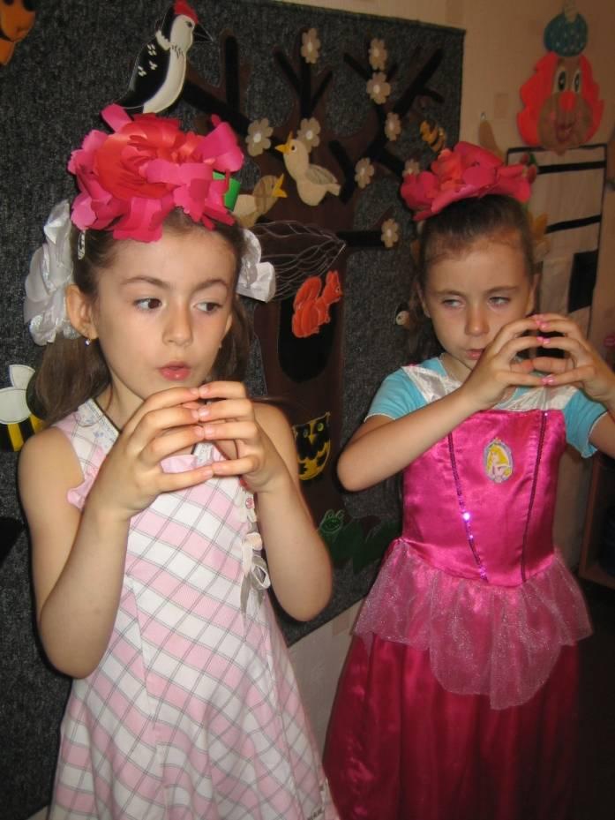
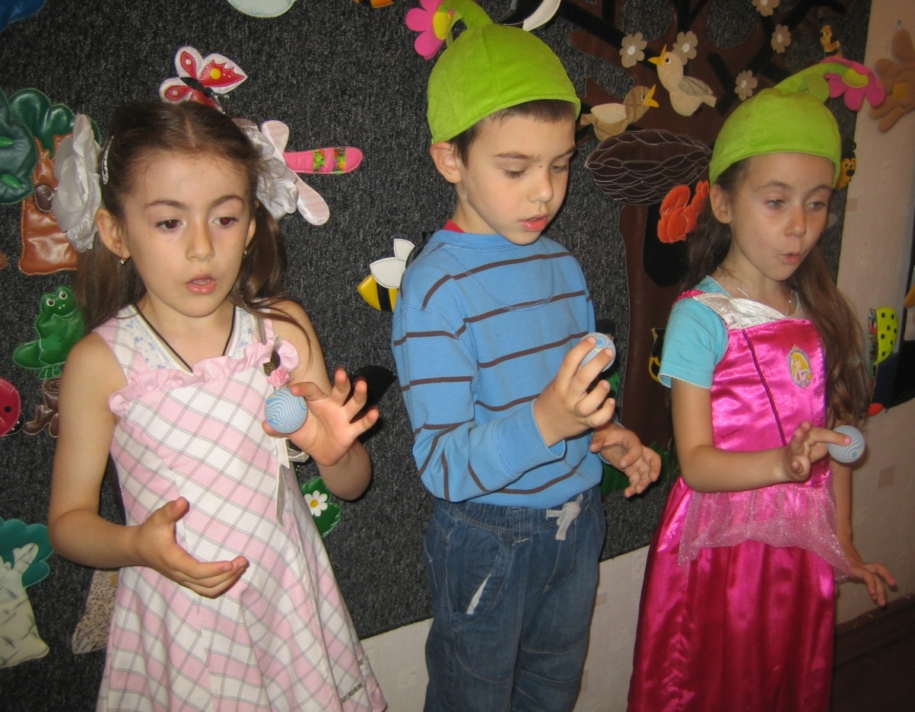
Развитие мелкой моторики
Пальчиковая гимнастика «Пион»
Игры с мячом

Slide 7
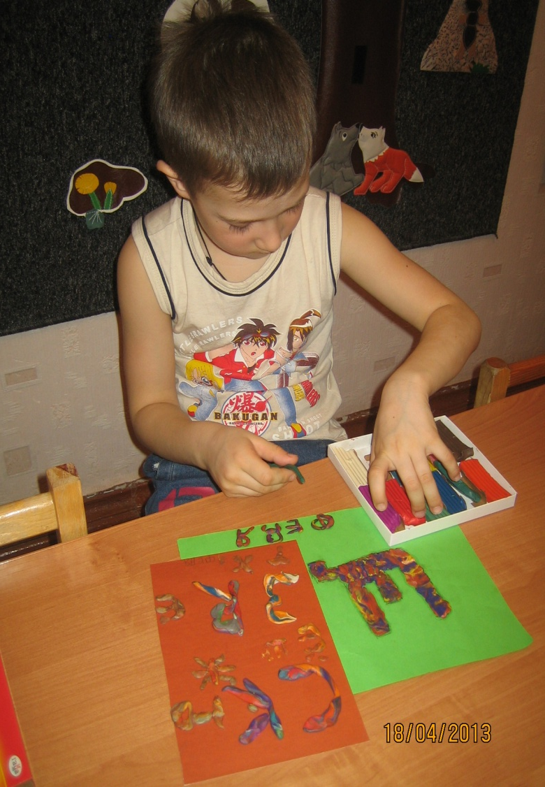
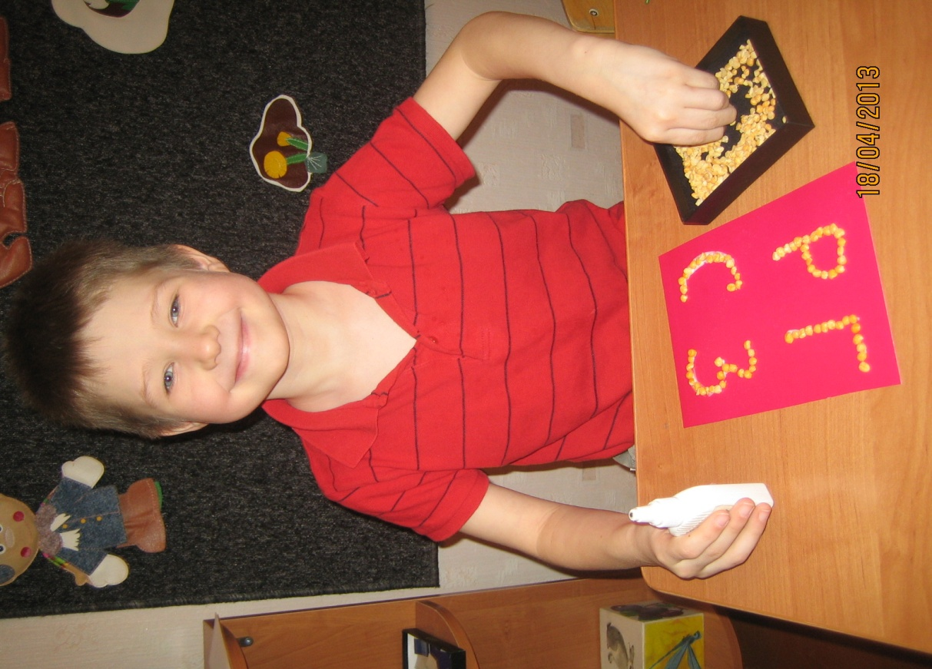
Профилактика дизграфии
Пишем пластилином
Выкладываем буквы из гороха

Slide 8
Результаты работы нашли отражение в положительной динамике готовности детей к обучению в школе
ГОТОВНОСТЬ К ШКОЛЕ ВЫПУСКНИКОВ ДОУ № 97
2012 – 2014 УЧЕБНЫЙ ГОД
1 РЕЧЕВАЯ ГРУППА

